Slide 1


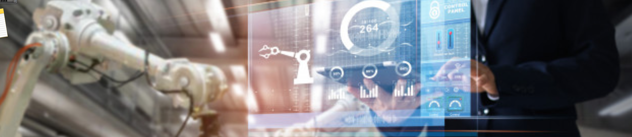

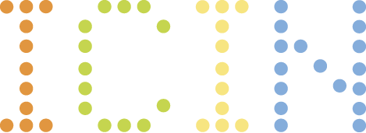

Ingeniería de Software
INGENIERÍA CIVIL EN INFORMÁTICA

Slide 2

ARICA - CHILE

Slide 3


¿Cómo comenzó todo?
Década de 1960: El Inicio de la Crisis del Software
Aparecieron nuevos modelos de desarrollo, como el modelo en espiral. Se popularizó la programación orientada a objetos con lenguajes como C++.
Década de 2000: La Revolución Ágil
Se publicó el Manifiesto Ágil, dando lugar a metodologías como Scrum Se empezaron a adoptar prácticas de aseguramiento de la calidad.
El software se volvía cada vez más complejo y los proyectos fracasaban debido a sobrecostos, retrasos y errores en los sistemas
Década de 1980: Surgimiento de la Ingeniería de Software
Década de 1970: Primeros Intentos de Solución
Década de 1990: Evolución de las Metodologías
Actualidad
Se adoptó la integración continua y la entrega continua Comienza el uso de arquitecturas de microservicios y computación en la nube La seguridad y la privacidad del software toman relevancia
Se introduce el modelo en cascada. Se desarrollaron lenguajes de programación estructurada (C)
Aparecen modelos más flexibles, como el desarrollo iterativo e incremental.
Los patrones de diseño toman importancia.
Notes:
Sugerencia: Reemplazar con temas y subtemas

Slide 4
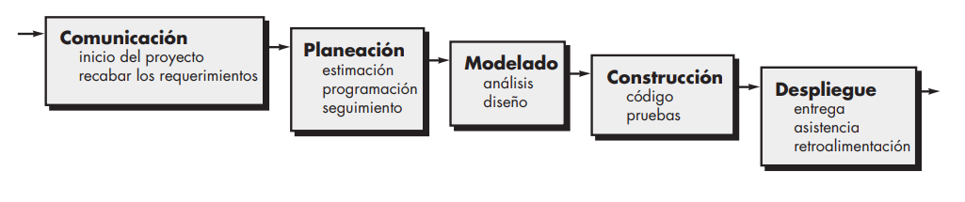
Modelo Cascada
Notes:
Sugerencia: Reemplazar con temas y subtemas

Slide 5
Modelo Cascada
Es el paradigma más antiguo de la ingeniería de software.
Se aplica cuando:
El problema se entiende bien
En caso de mejoras, cuando los requerimientos estén bien definidos
Problemas:
Rara vez se sigue el flujo de trabajo secuencial.
Es difícil para el cliente indicar todos los requerimientos.
El cliente debe ser paciente, ya que no habrá una versión hasta las etapas avanzadas.
Errores graves no pueden detectarse hasta que se revisa el programa funcional
Notes:
Sugerencia: Reemplazar con temas y subtemas

Slide 6
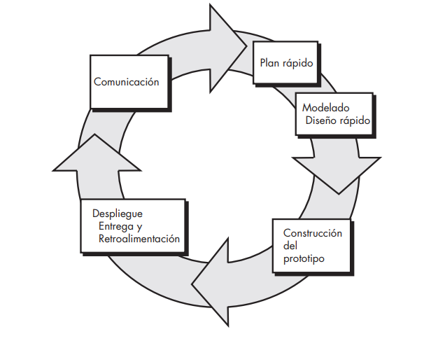
Prototipos de modelos de proceso
Notes:
Sugerencia: Reemplazar con temas y subtemas

Slide 7
Prototipos de modelos de proceso
Se puede ocupar como un modelo de proceso independiente.
Sirve para identificar los requerimientos del software.
Problemas:
Los interesados pueden ver el prototipo como una versión funcional.
Se pierde de vista la calidad y la capacidad de mantenimiento del software.
Ser tentado a ceder en algunos aspectos de la implementación, para lograr que el prototipo funcione rápidamente.
Notes:
Sugerencia: Reemplazar con temas y subtemas

Slide 8
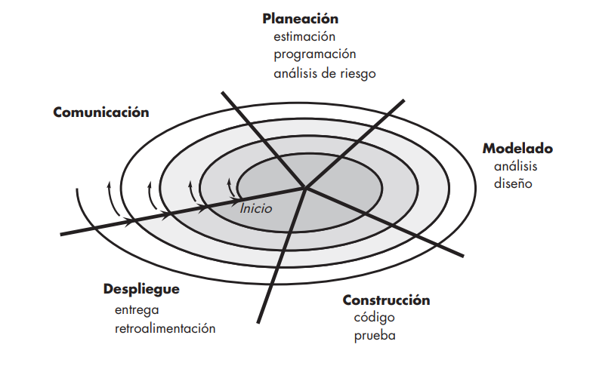
Modelo de espiral
Notes:
Sugerencia: Reemplazar con temas y subtemas

Slide 9
Modelo de espiral
Es un modelo de proceso de software evolutivo que acopla la naturaleza iterativa de los prototipos con los aspectos controlados del modelo cascada.
Problemas:
Exige una considerable experiencia en evaluación del riesgo y depende de esta experiencia para tener éxito.
Notes:
Sugerencia: Reemplazar con temas y subtemas

Slide 10
Comparación de modelos de procesos
Modelo | Ventajas | Desventajas
Cascada | Es fácil de entender y planear. Funciona para proyectos pequeños bien entendidos. El análisis y las pruebas son simples. | No se adapta bien al cambio. Las pruebas ocurren en las ultimas etapas del proceso. La aprobación del cliente es al final.
Prototipo | Los cambios en los requerimientos generan un menor impacto. El cliente se involucra desde las primeras etapas y con frecuencia Funciona bien para proyectos pequeños. Hay una menor probabilidad de que se rechace el proyecto. | La participación del cliente puede provocar retrasos. Puede existir la tentación de “enviar” un prototipo. El trabajo se pierde en un prototipo que se descarta. Es difícil de planear y gestionar.
Espiral | Hay una participación continua del cliente. Se gestionan los riesgos de desarrollo. Es adecuado para proyectos grandes y complejos. Funciona bien para productos extensibles. | Las fallas en el análisis de riesgo pueden condenar el proyecto. El proyecto puede ser difícil de gestionar. Se requiere un equipo de desarrollo experimentado.
Notes:
Sugerencia: Reemplazar con temas y subtemas

Slide 11
Actividad 05
Notes:
Sugerencia: Reemplazar con temas y subtemas

Slide 12


ARICA - CHILE

